Slide 1
Foursquare’s Network Analyse
Henrique Lima
Mácio Matheus
Victor Outtes
Julio Sales

Slide 2

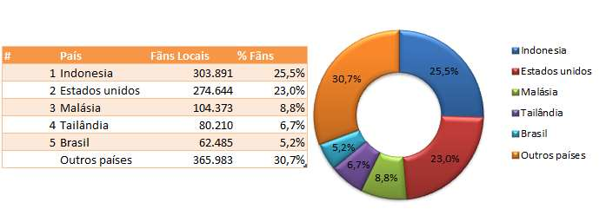
Rede da Foursquare
O que é o Foursquare ?

Slide 3




Ferramentas utilizadas para análise da rede
Ferramentas :Jupyter, Networkx, Pandas, Numpy, Python-Louvain

Slide 4
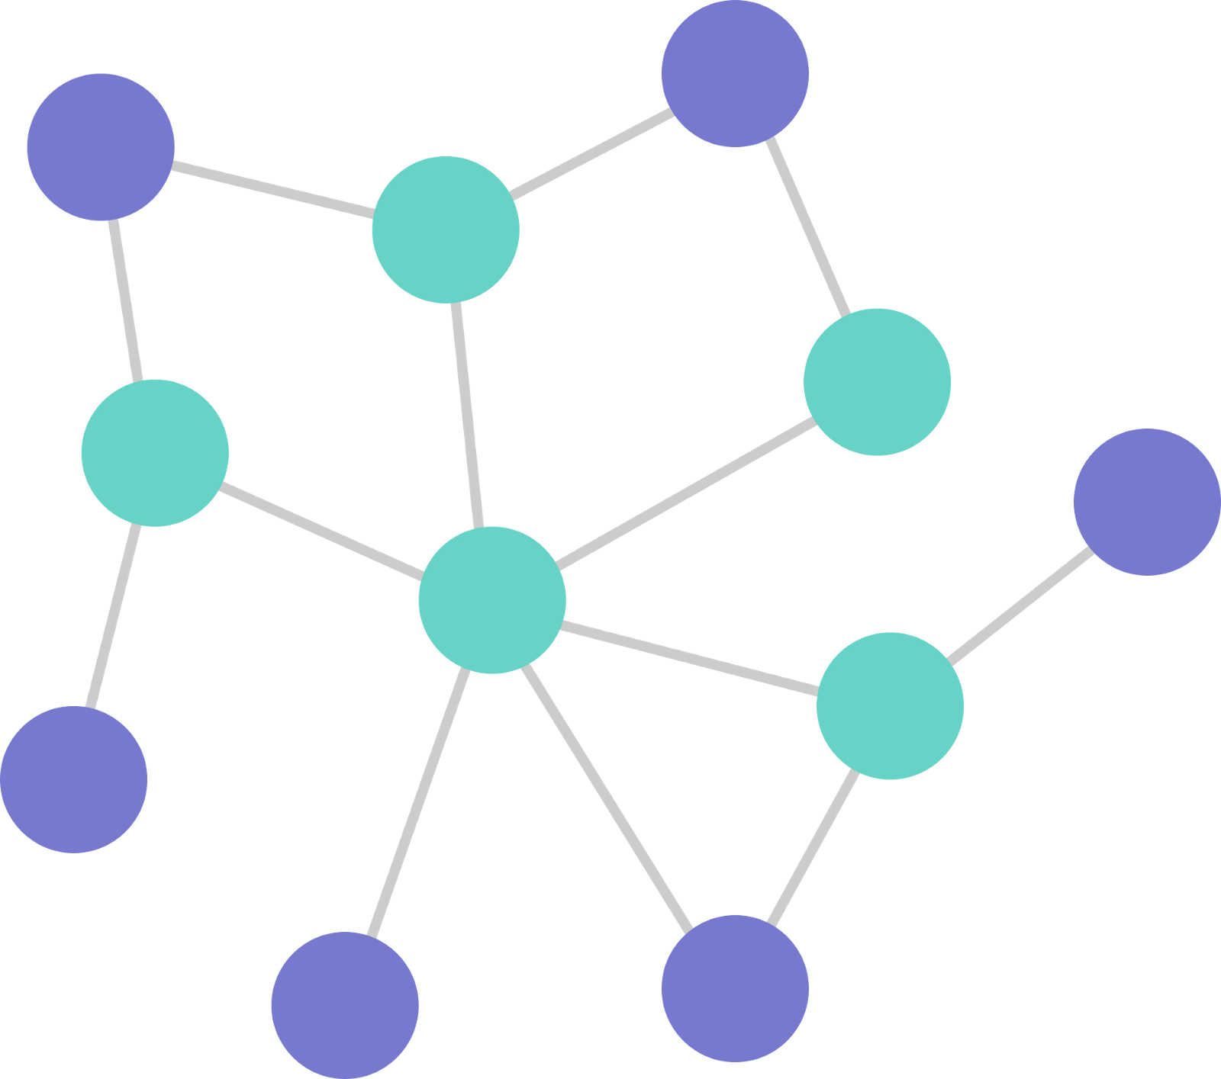
Dados gerais da rede
Sobre o que a rede trata ?
Locais de Nova York
Pessoas que curtiram os mesmos locais
Quantidade de Nós: 2.429
Quantidade de Arestas: 455.374
Tipo da rede: Não direcionada
Visualização da Rede: Graph

Slide 5

Principais dificuldades
Grande quantidade de dados
Inicialmente 120.877 likes
Filtros:
Locais com até 650 likes
Eliminar os maiores pontos turísticos para os quais todo mundo vai.
Pessoas que deram pelo menos 2 likes em algum local
Redução para: 6.670 likes
62 locais distintos
2.429 usuários

Slide 6
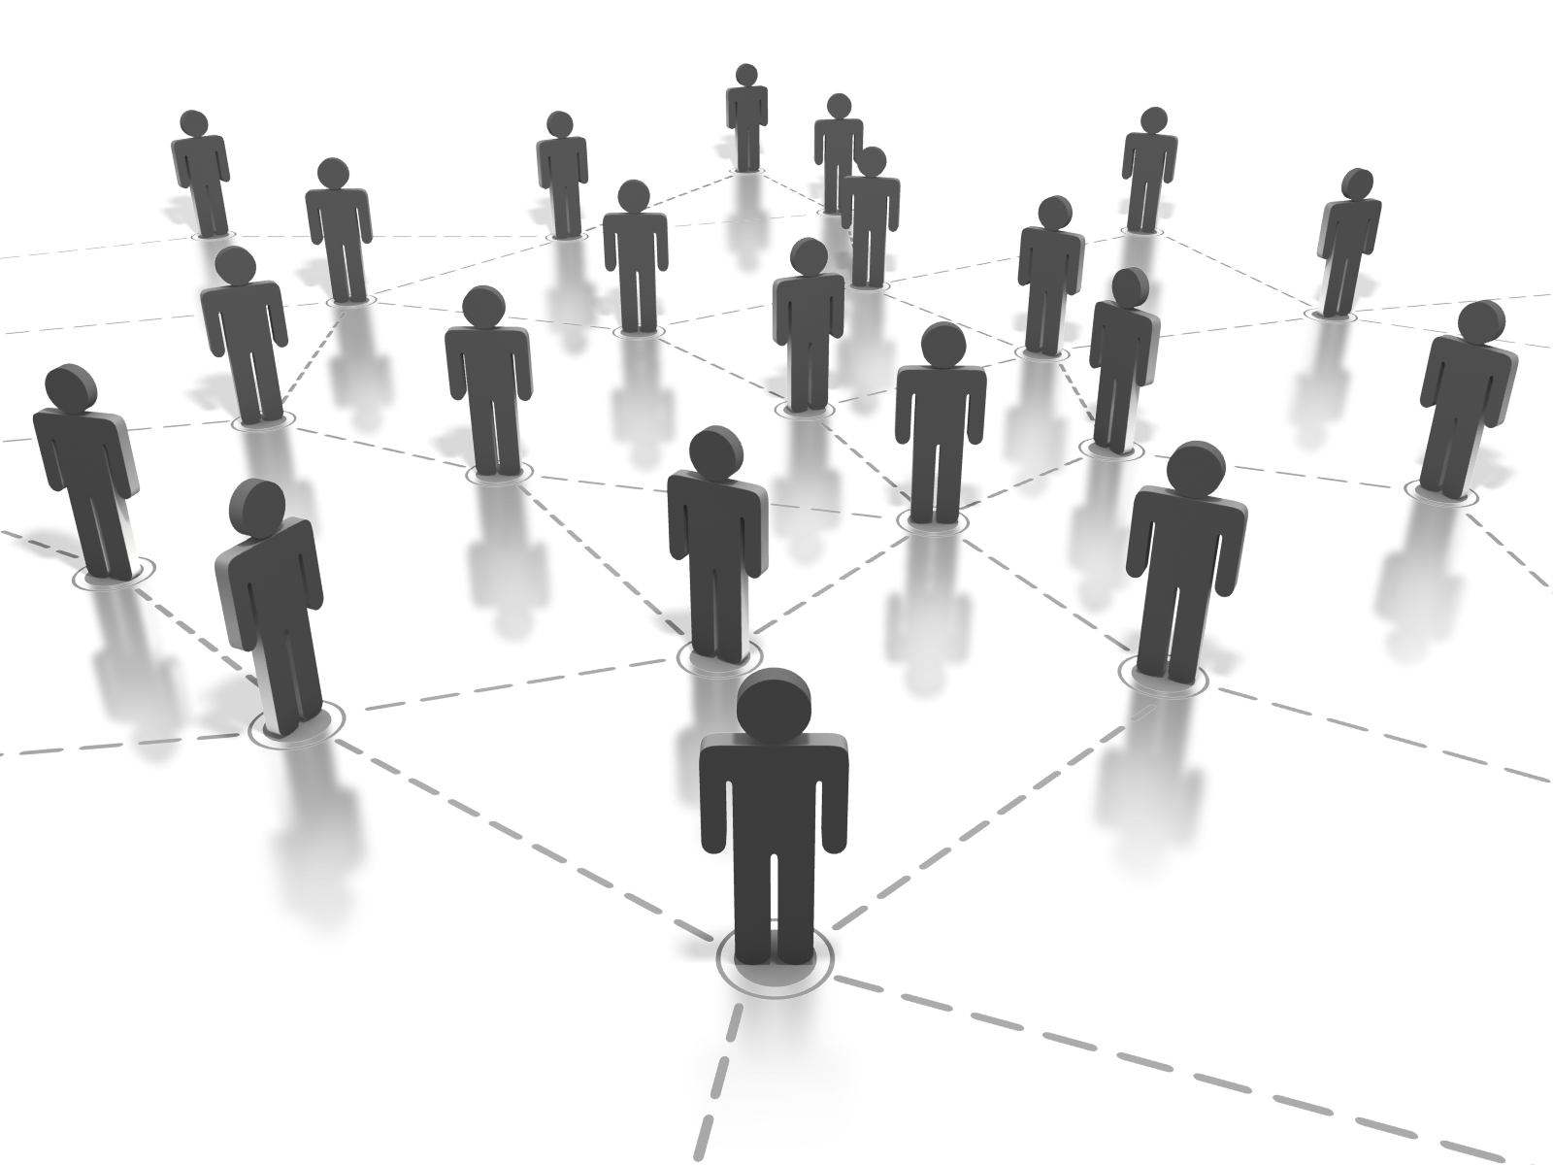
Conectividade da Rede Valores médios
Grau: 419
Arestas com peso!
Coeficiente de Clustering: 0.0669
Excentricidade: 2.4594

Slide 7

Influenciadores da Rede Valores médios
Centralidade de grau: 0.1544
degree
Centralidade de auto vetor: 0.0167
eigenvector
Centralidade de proximidade: 0.0003
betweenness

Slide 8
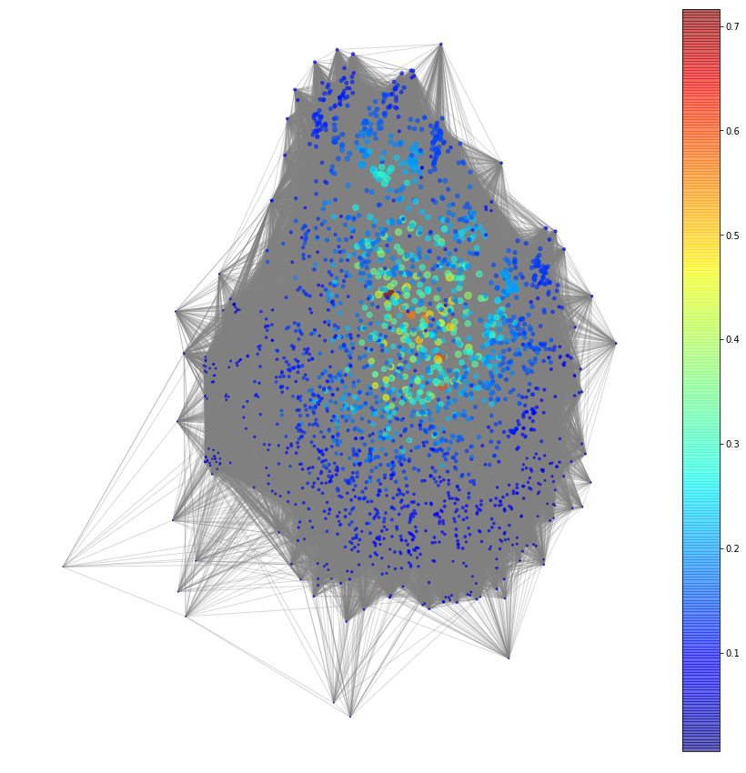
Grafo da Rede
Cor: centralidade de grau
Tamanho: centralidade de auto vetor

Slide 9
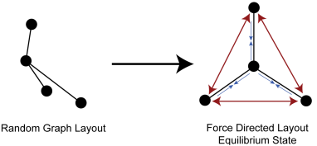
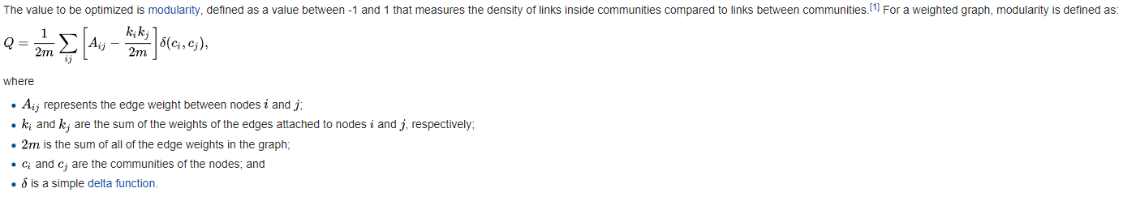
Organizando a rede
Layout: Force-directed graph
Louvain Modularity Algorithm

Slide 10
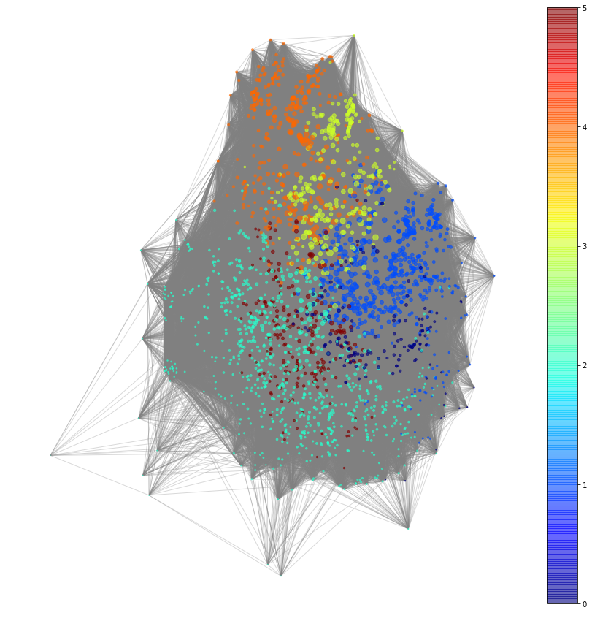
Comunidades
6 comunidades
Cor: comunidade do nó
Tamanho: centralidade de auto vetor

Slide 11
Comunidades
Comunidade 04
Gantry Plaza S. Park
Hunter’s P. S. Park
Astoria Park
Comunidade 05
Astoria Park
Milkflower
Il Bambino
Comunidade 02
Jacqueline K. Onassis
Bethesda Fountain
Bethesda Terrace
Comunidade 01
Carl Schurz Park
City Swiggers
East Meadow
Comunidade 03
Sakagura
Le Bernardin
KazuNori
Comunidade 06
Park Avenue Armory
Gagosian Gallery
Noguchi Museum

Slide 12
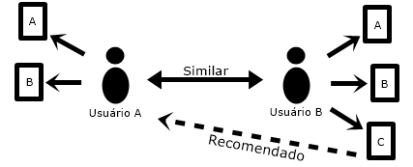
Utilidade dos dados
Recomendação de estabelecimento para usuários
Fazer mapeamento de nichos de
frequentadores para planejamento de
campanhas de publicidades direcionadas.

Slide 13
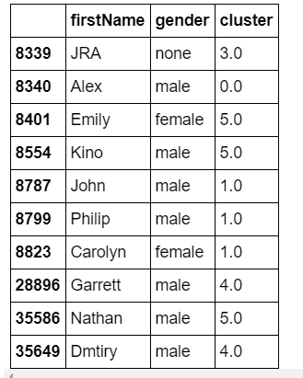
Utilidade dos dados
Os dados da tabela ao lado são os 10 usuários mais influentes.

